Slide 1
Primary Sample Space Path Guiding Guo et al., 2018, Eurographics.

Slide 2
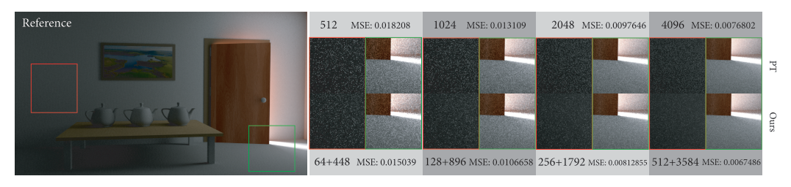
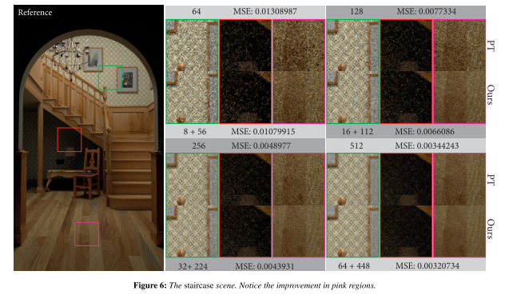
Primary Sample Space Path Guiding

Slide 3
Primary Sample Space Path Guiding
分野・概要
Path Guiding
コントリビューション
Primary Sample SpaceでのPath Guiding
従来のアプローチとその問題点
Metropolis Light Transport
- 開始時のバイアス・収束が不安定
アプローチ
収集フェーズ（１以上の反復）→レンダリング
収集とサンプリングはPSS内で行う
結果
未寄与パスの減少
効率的（低予算）かつ低分散
制限と今後の課題
本論文では2 bounceパス
もっとbounceが必要な場合はノイズが入る
K-d treeをもっと適した構造にできるかも？

Slide 4
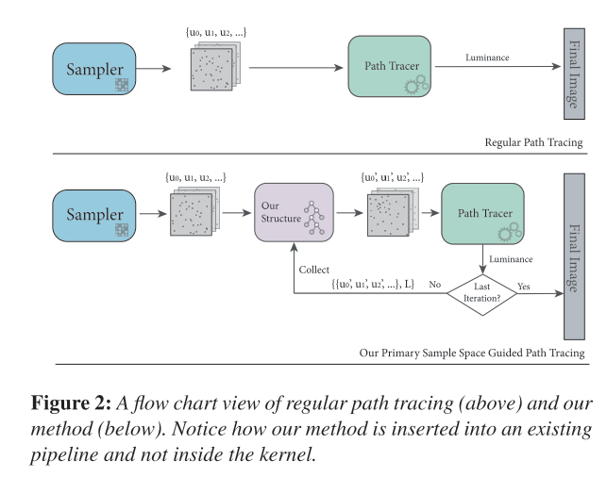
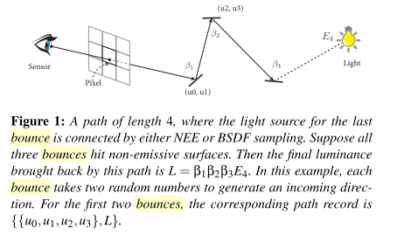
Primary Sample Space Path Guiding

Slide 5
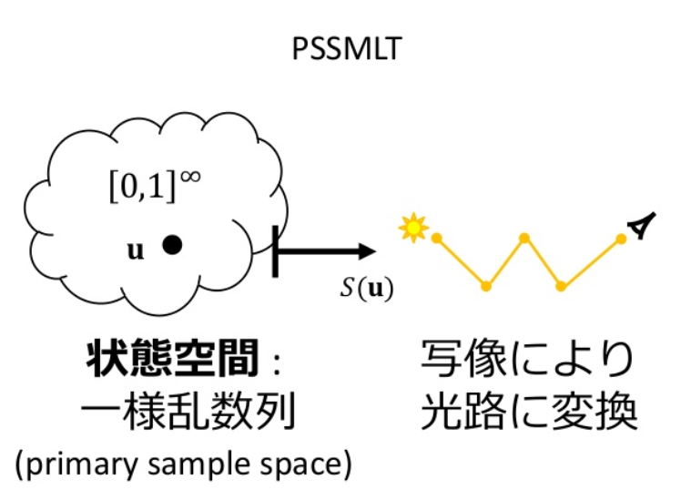
Primary Sample Space Path Guiding
五次元
方向２、位置３
https://www.slideshare.net/OtsuHisanari/201409-raytracing-campii

Slide 6
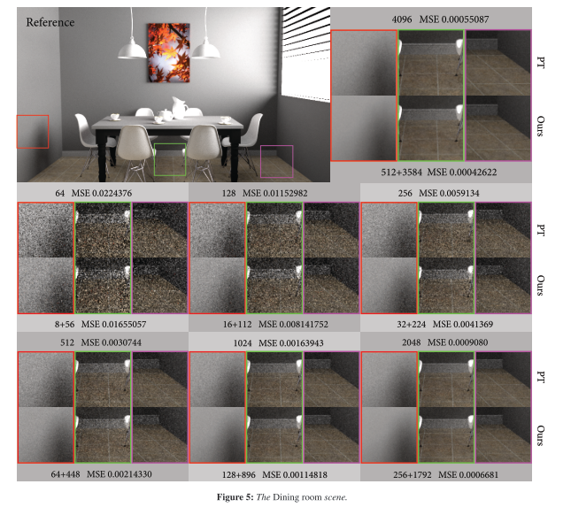
Primary Sample Space Path Guiding

Slide 7
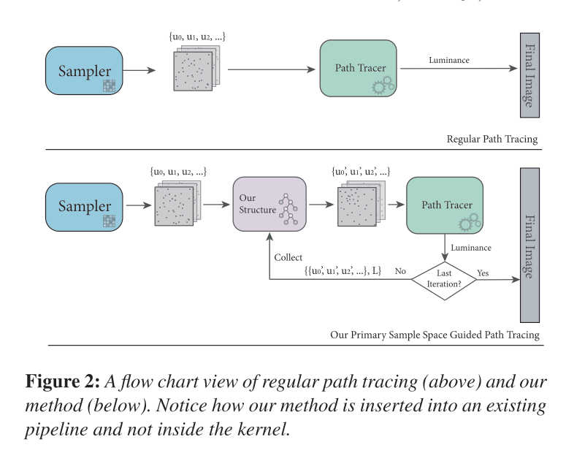
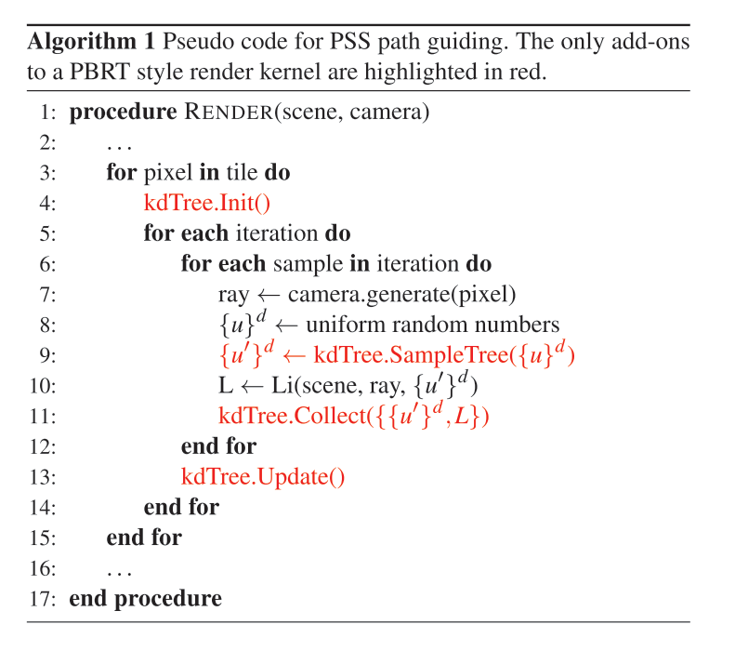
Primary Sample Space Path Guiding

